Slide 1










Em Busca de um Equilíbrio entre a
Saúde Pública e as Medidas Sociais em Moçambique
Parceria para uma Resposta
à COVID-19 Baseada em Provas
Dados actualizados a 26 de Fevereiro de 2021

Slide 2

Sinopse da PERC
A Parceria para uma Resposta à COVID-19 Baseada em Provas (PERC) é uma parceria público-privada que apoia medidas baseadas em provas para reduzir o impacto da COVID-19 nos estados membros da União Africana.
A PERC recolhe dados sociais, económicos, epidemiológicos, de movimento populacional e de segurança de 19 estados membros da União Africana para ajudar a determinar a aceitabilidade, impacto e eficácia das medidas sociais e de saúde pública para a COVID-19.
Esta apresentação incide sobre os resultados de uma sondagem telefónica efectuada em Fevereiro de 2021 com 1333 pessoas. É a terceira sondagem e análise realizada desde o início da pandemia.

Slide 3
Índice
Destaques
Dinâmica da Doença e Implementação das MSSP
Apoio e Adesão Autorreferida às MSSP
Percepções de Risco e Informação
Encargos Secundários
Notes:
Consciência situacional
As pessoas apoiam e praticam as medidas?
Em quem é que as pessoas confiam?
Como é que as pessoas compreendem o risco?
Como é que as pessoas se sentem em relação a retomar as suas actividades?
O que é que as pessoas pensam sobre as vacinas?
As pessoas andam a omitir ou adiar cuidados de saúde?
As pessoas estão a sofrer perdas de rendimento?
As pessoas estão a sofrer insegurança alimentar?

Slide 4

Destaques e Análise das Tendências
Parceria para uma Resposta à COVID-19 Baseada em Provas
Notes:
PONTOS DE DISCUSSÃO

Slide 5
Destaques: Sondagem de Fevereiro de 2021
Moçambique sofreu um surto de casos de COVID-19 em Janeiro e Fevereiro, altura em que se registaram 900 casos por dia (uma incidência mais de quatro vezes superior à detectada durante a fase anterior). Tendo em conta a positividade de cerca de 30% dos testes durante o pico, é provável que muitos casos e mortes não tenham sido detectados.
Os níveis de apoio e adesão autorreferida às MSSP foram elevados, embora uma percentagem muito mais baixa de pessoas tenha afirmado ficar em casa ou reduzir as idas aos mercados, o que reflecte os desafios que as pessoas enfrentaram em termos de aderir a medidas que impõem grandes encargos económicos.
Registaram-se em Moçambique percepções elevadas do risco da COVID-19 em comparação com outros estados membros da União Africana na região da África Austral. Embora quase 90% dos entrevistados acreditassem que a COVID-19 iria afectar muitas pessoas no seu país, menos pessoas (47%) criam que a COVID-19 representava um risco para eles pessoalmente.
A pandemia da COVID-19 tem estado a agravar as dificuldades económicas em Moçambique. Dois terços dos agregados familiares referiram que os seus rendimentos tinham diminuído e mais de metade foram obrigados a reduzir o seu consumo de alimentos.

Slide 6
Destaques: Tendência de Agosto de 2020 a Fevereiro de 2021
O apoio e adesão às MSSP tem-se mantido relativamente estável desde a sondagem de Agosto de 2020, apesar de a transmissão ter aumentado em Janeiro e Fevereiro de 2021.
Registou-se um aumento acentuado de satisfação comunicada em relação à resposta do governo à COVID-19 desde Agosto (de 72% para 85% de satisfação).
As percepções do risco para o país e do risco pessoal de contrair a COVID-19 eram mais elevadas do que em Agosto, em linha com o agravamento da situação epidemiológica em Moçambique.

Slide 7
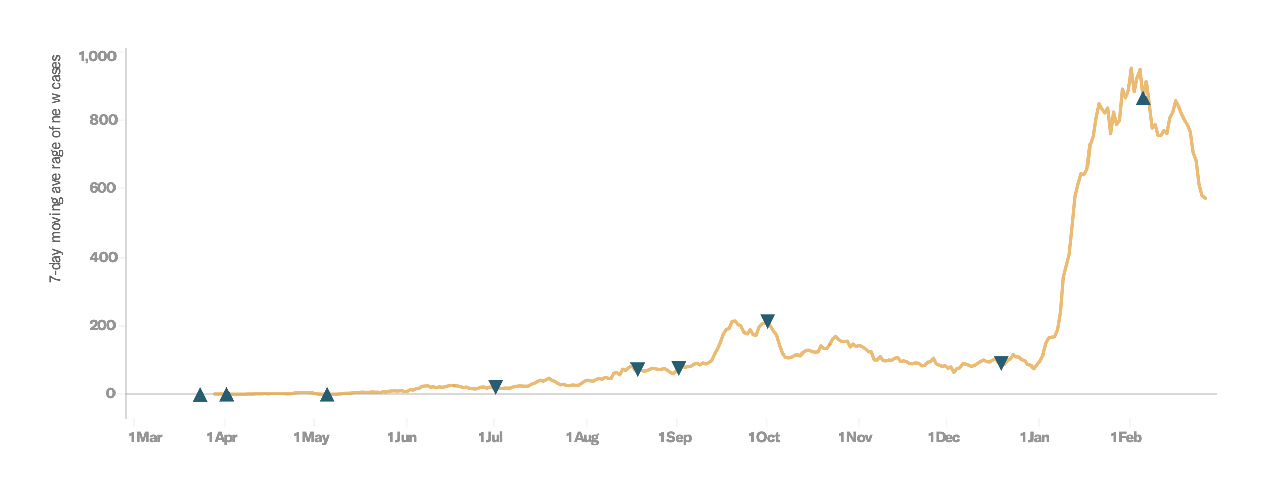
Destaques das Tendências das Sondagens
 | 2.ª Sondagem | 3.ª Sondagem | Tendência
Percepção do risco pessoal | 37% | 47%* | ↑ 10%
Apoio para ficar em casa | 88%* | 83% | ↓ 5%
Satisfação com o governo | 72% | 85%* | ↑ 13%
Perda de rendimentos | 68% | 61% | ↓ 7%
Dinâmica da doença, com indicadores de medidas de restrição (▲) e medidas de afrouxamento (▼)
2.ª Sondagem
3.ª Sondagem

Slide 8
Dinâmica da Doença e Implementação das MSSP
Parceria para uma Resposta à COVID-19 Baseada em Provas
Notes:
PONTOS DE DISCUSSÃO

Slide 9
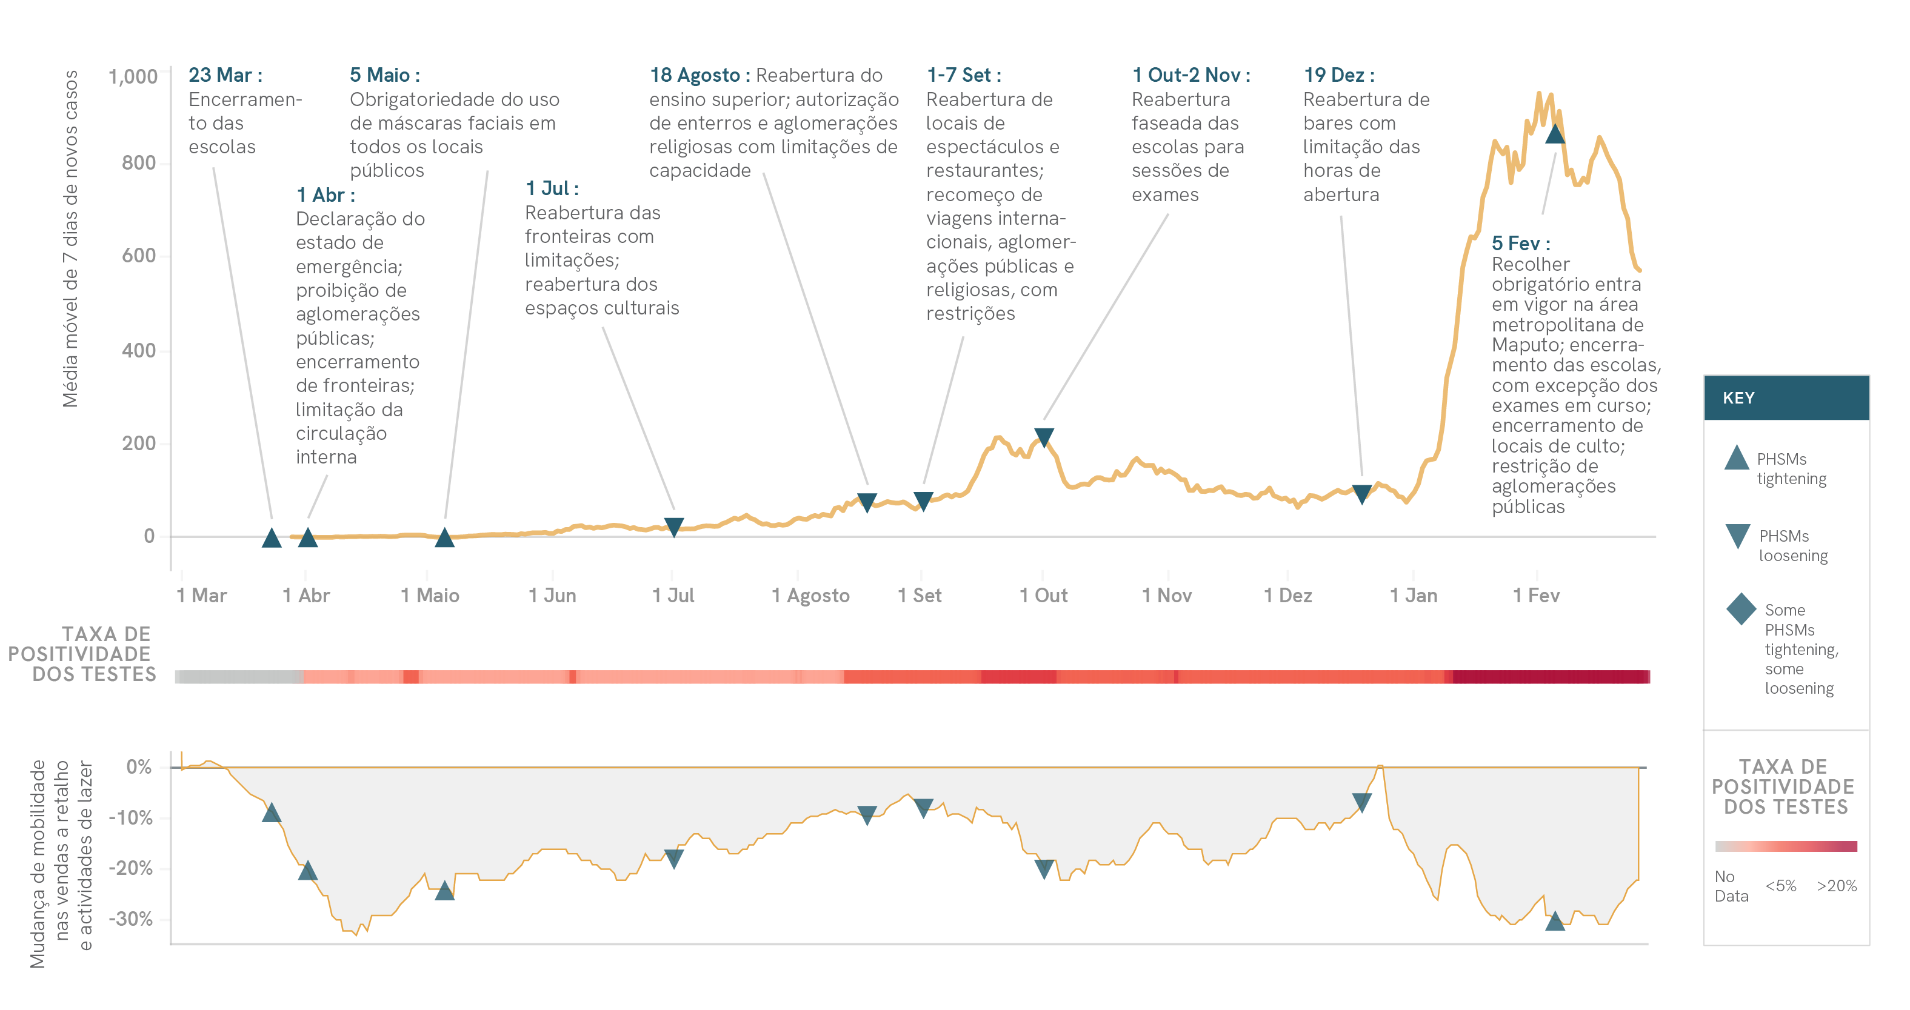
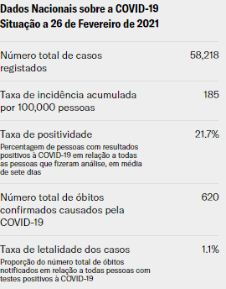
Consciência Situacional
A mobilidade aumentou em Dezembro, diminuindo depois à medida que se registavam mais casos de COVID-19 em Janeiro.
Notes:
Em princípios de Janeiro de 2021 Moçambique registou um aumento acentuado de mortes e casos notificados, atingindo um pico de cerca de 900 casos novos registados diariamente no início de Fevereiro – mais de quatro vezes a incidência registada durante o pico anterior, em Setembro de 2020. A área metropolitana de Maputo continua a registar o maior número de casos, mas as outras províncias estão também a sofrer surtos. Em resposta ao grande aumento de casos, a 5 de Fevereiro o governo moçambicano impôs um recolher obrigatório de um mês na área metropolitana de Maputo, encerrando as escolas e locais de culto e limitando as reuniões públicas.
A variante 501Y.V2 (B.1.351) foi detectada em múltiplas amostras, sendo provável que tenha estado a circular em Moçambique desde Novembro. As viagens e o comércio transfronteiriço entre a África do Sul e Moçambique contribuíram provavelmente para o agravamento da situação epidemiológica, juntamente com o aumento da mobilidade durante as férias de fim do ano. A mobilidade diminuiu novamente em Janeiro, possivelmente em reacção ao aumento súbito de casos registados, notícias sobre a variante B.1.351 e uma pausa na actividade económica a seguir às férias. As esperas prolongadas na fronteira sul-africana no início de Janeiro, à medida que as pessoas regressavam ao trabalho a seguir às férias, podem também ter exacerbado a transmissão antes de o governo sul-africano ter fechado as suas fronteiras terrestres, a 11 de Janeiro.
A capacidade de análise é reduzida, e a positividade dos testes alcançou 30% em fins de Janeiro e princípios de Fevereiro, o que sugere que muitos dos casos e mortes do surto actual nunca foram detectados. A 24 de Fevereiro Moçambique recebeu 200.000 doses iniciais da vacina Sinopharm, as quais serão administradas a profissionais de saúde. O governo espera receber mais doses de vacinas em Maio, através da parceria COVAX.
O surto de COVID-19 veio juntar-se a um agravamento do conflito e crise humanitária que ocorrem na província de Cabo Delgado, onde se registaram perto de 700.000 deslocados no final de 2020. Já na região central de Moçambique, o ciclone tropical Eloise também causou deslocamentos em Janeiro de 2021.

Slide 10
Apoio e Adesão Autorreferida às MSSP
Parceria para uma Resposta à COVID-19 Baseada em Provas
Notes:
PONTOS DE DISCUSSÃO

Slide 11
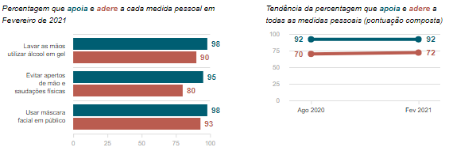
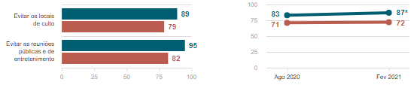
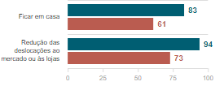
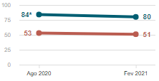
As pessoas apoiam e adoptam as medidas?
Medidas individuais
O apoio a todas as MSSP tem-se mantido relativamente estável desde Agosto de 2020, embora a transmissão tenha sido muito mais elevada em Fevereiro de 2021, altura em que se realizou a sondagem mais recente.
Medidas sociais
Repartição dos dados:
Os diferentes grupos sociodemográficos indicaram níveis semelhantes de apoio e adesão a todas as medidas.
Em contraste com os resultados da sondagem, muitos utilizadores das redes sociais criticaram as crescentes restrições anunciadas em princípios de Fevereiro, expressando a sua preocupação com o controlo policial e o impacto económico.
Medidas económicas
Parceria para uma Resposta à COVID-19 Baseada em Provas
Parceria para uma Resposta à COVID-19 Baseada em Provas

Slide 12
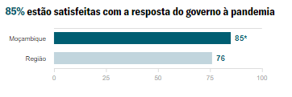
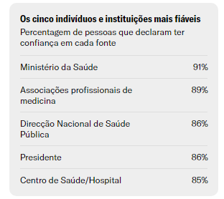
Em quem é que as pessoas confiam?
Os indivíduos entrevistados em Moçambique expressaram maior satisfação com a resposta do governo à COVID-19 (85%) do que a média regional (76%). Trata-se de um aumento significativo em relação à sondagem de Agosto, altura em que apenas 72% dos entrevistados expressou satisfação.
Repartição dos dados:
Registaram-se os maiores níveis de confiança nas instituições governamentais e médicas responsáveis pela gestão da resposta à COVID-19.
Tanto os meios de comunicação social como as instituições religiosas podem também desempenhar um papel importante na promoção da adesão às MSSP, e 76% dos entrevistados afirmaram confiar nos meios de comunicação social, ao passo que 71% expressaram a sua confiança em instituições religiosas.
Parceria para uma Resposta à COVID-19 Baseada em Provas

Slide 13
Percepções de Risco e Informação
Parceria para uma Resposta à COVID-19 Baseada em Provas
Notes:
PONTOS DE DISCUSSÃO

Slide 14
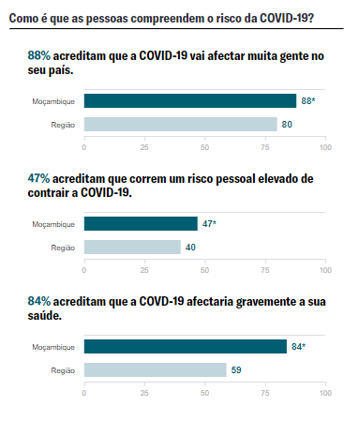
Como é que as pessoas entendem o risco?
Embora quase nove em cada dez entrevistados tenha dito que a COVID-19 irá afectar muitos moçambicanos, menos de metade afirmou correr um grande risco pessoal. As percepções de risco em Moçambique eram elevadas em comparação com a média regional.
Repartição dos dados:
As percepções do risco da COVID-19 - tanto do risco para o país como do risco pessoal de contrair o vírus - eram mais elevadas em Fevereiro de 2021 do que em Agosto de 2020, em linha com a situação epidemiológica em Moçambique e na vizinha África do Sul.
Os níveis de percepção de risco foram basicamente semelhantes em todos os grupos sociodemográficos.
Parceria para uma Resposta à COVID-19 Baseada em Provas

Slide 15
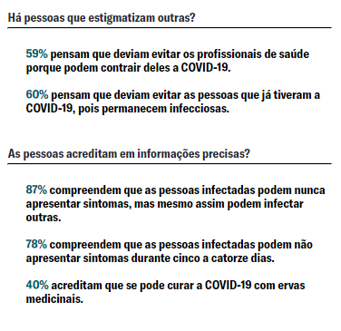
Como é que as pessoas entendem o risco?
Os entrevistados demonstraram um bom nível de conhecimento sobre a transmissão e transporte assintomático da COVID-19. Porém cerca de seis em cada dez entrevistados indicaram que se deviam evitar os trabalhadores de saúde e as pessoas que tinham recuperado da COVID-19, e estas crenças têm o potencial de causar a estigmatização ou levar as pessoas a evitar os cuidados de saúde.
Repartição dos dados:
A COVID-19 não foi um grande tópico de discussão para os utilizadores das redes de comunicação, o que sugere que a pandemia talvez seja uma preocupação secundária para muita gente.
Alguns dos utilizadores das redes sociais tinham narrativas de desinformação sobre a COVID-19, com sugestões de que o governo tem estado a exagerar certos casos da doença, o que pode vir a minar as percepções de risco e os comportamentos de prevenção.
Parceria para uma Resposta à COVID-19 Baseada em Provas

Slide 16
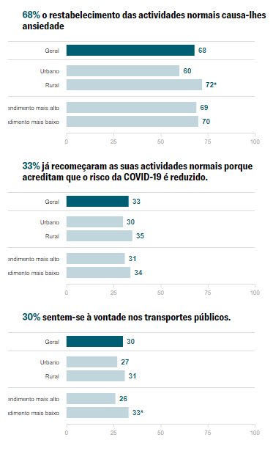
O que é que as pessoas sentem sobre retomar as suas actividades?
Cerca de dois-terços dos entrevistados indicaram que a ideia de retomarem as actividades normais lhes causa ansiedade - uma percentagem semelhante à da sondagem de Agosto - ao passo que um em cada três referiu que já tinha retomado as actividades normais em Fevereiro.
Repartição dos dados:
As pessoas a viver em agregados familiares com rendimentos mais baixos tinham mais probabilidades de ter retomado as suas actividades normais ou de se sentirem à vontade em utilizar os transportes públicos, o que reflecte que os indivíduos com menos rendimentos podem ter menos opções disponíveis para se protegerem contra o risco de infecção.
Os habitantes de zonas rurais entrevistados sentiam mais ansiedade em retomar as suas actividades.
Parceria para uma Resposta à COVID-19 Baseada em Provas

Slide 17
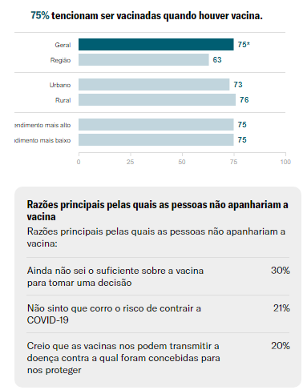
O que é que as pessoas pensam sobre as vacinas?
Três em cada quatro entrevistados indicaram que tencionavam ser vacinados quando a vacina lhes fosse disponibilizada - 47% planeavam definitivamente ser vacinados e 28% planeavam provavelmente ser vacinados. A aceitação da vacina registada foi consideravelmente mais elevada do que em outros estados membros analisados na região da África Austral.
Repartição dos dados:
As taxas de aceitação da vacina eram semelhantes em todos os grupos sociodemográficos e a todos os níveis de percepção do risco.
Das pessoas que indicaram não estar preparadas para ser vacinadas, quase um terço (30%) mencionaram que a razão para tal era a falta de informação.
Parceria para uma Resposta à COVID-19 Baseada em Provas
Parceria para uma Resposta à COVID-19 Baseada em Provas

Slide 18
Encargos Secundários
Parceria para uma Resposta à COVID-19 Baseada em Provas
Notes:
PONTOS DE DISCUSSÃO

Slide 19
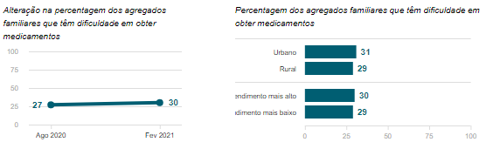
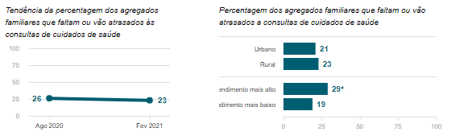
As pessoas andam a omitir ou a adiar os cuidados de saúde?
Dificuldade em obter medicamentos
Desde Agosto que a percentagem de entrevistados que declarou ter dificuldades de acesso a medicamentos necessários ou ser obrigada a faltar a consultas de saúde necessárias tem permanecido estável.
Repartição dos dados:
A percentagem de entrevistados que declarou ter dificuldades de acesso a medicamentos necessários inclui mais (34%) agregados familiares que perderam rendimentos durante a pandemia, em comparação com os que não perderam rendimentos (23%).
Os agregados familiares que perderam rendimentos e as pessoas doentes há muito tempo demonstraram ter maior probabilidade de comunicar o facto de terem faltado a consultas.
Faltar ou ir atrasado a consultas de cuidados de saúde
Parceria para uma Resposta à COVID-19 Baseada em Provas

Slide 20
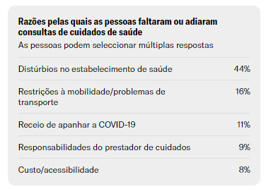
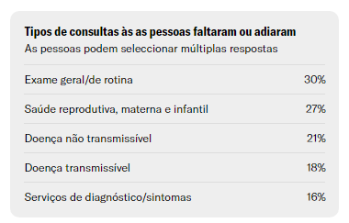
As pessoas andam a omitir ou a adiar os cuidados de saúde?
Entre os agregados familiares que faltaram a consultas, a razão mais comum foi uma disrupção no estabelecimento de saúde. O conflito em Cabo Delgado resultou no encerramento de muitos estabelecimentos de saúde e na deslocalização de trabalhadores de saúde, deixando ficar algumas áreas sem clínicas funcionais.
Repartição dos dados:
Cerca de uma em cada quatro consultas perdidas nos seis meses anteriores eram consultas de saúde reprodutiva, materna, neonatal e infantil. Uma percentagem considerável foi de consultas de malária (13%) ou febre/tremores (10%), sintomas que podem coincidir com a COVID-19, o que sugere que alguns casos podem não ser detectados.
Parceria para uma Resposta à COVID-19 Baseada em Provas

Slide 21
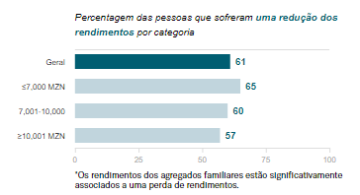
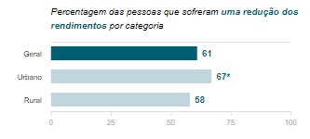
As pessoas têm sofrido uma redução dos rendimentos?
Mais de 60% dos entrevistados referiu ter perdido parte ou a totalidade dos seus rendimentos desde o início da pandemia. Dos agregados familiares que registaram uma diminuição dos seus rendimentos, mais de um em cada três (39%) referiu ter sofrido uma "grande" diminuição de rendimentos ou ter perdido todos os seus rendimentos.
Repartição dos dados:
Os agregados familiares com rendimentos mais baixos e urbanos demonstraram maior propensão para perdas de rendimento.
Em Setembro o governo lançou um programa de transferência de dinheiro, com a ajuda de doadores, a fim de aliviar o impacto económico da pandemia. Porém, na sondagem de Fevereiro, apenas 1% dos agregados familiares declarou ter recebido qualquer tipo de assistência adicional do governo no mês anterior - uma percentagem semelhante à da sondagem feita em Agosto (2%).
Parceria para uma Resposta à COVID-19 Baseada em Provas

Slide 22
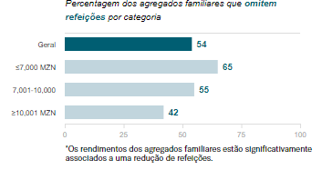
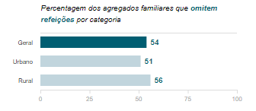
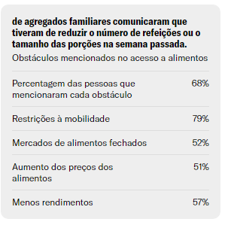
As pessoas estão em situação de insegurança alimentar?
Mais de metade dos agregados familiares tinham sido obrigados a reduzir o número de refeições ou o tamanho das porções na semana anterior, e os principais obstáculos por eles enfrentados em termos do acesso a alimentos foram o aumento dos preços dos alimentos e a diminuição dos seus rendimentos.
Repartição dos dados:
A insegurança alimentar afectou mais os agregados familiares com menos rendimentos e menos educação.
O impacto económico da pandemia tem estado a exacerbar outras crises em curso, incluindo o conflito a decorrer actualmente na província de Cabo Delgado e o ciclone Eloise, que em Janeiro causou inundações na região central de Moçambique. Quase um milhão de pessoas enfrentam uma grande crise de insegurança alimentar (Fase 3 ou mais no IPC), estando a maioria das pessoas afectadas em Cabo Delgado e nas províncias vizinhas. Aparentemente o conflito reduziu os rendimentos agrícolas e interrompeu as cadeias de abastecimento, provocando o aumento de preços dos alimentos.
Parceria para uma Resposta à COVID-19 Baseada em Provas

